Slide 1
SAĞLIKLI YAŞAM
0272 214 45 56
Sümer Mh. Kurtuluş Cd. No48/2 İç Kapı No:C Merkez/AFYONKARAHİSAR
afyonram
@Afyon_RAM

Slide 2
Sağlık Nedir ?
Sağlık; Vücudun hasta olmaması durumu, vücut esenliği, esenlik, sıhhat, afiyet durumudur.

Slide 3
SİZCE SAĞLIKLI YAŞAM NEDİR ?

Slide 4
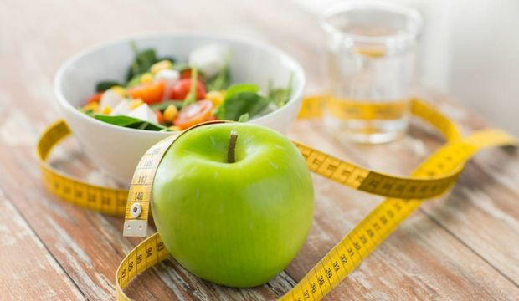
Sağlıklı Yaşam Nedir?
Kişinin temizliğine, yedi yemeğe dikkat etmesi, spor yapması ile birlikte yaz kış hastalıklara yakalanmadan yaşamanı idame ettirebilmesidir.

Slide 5
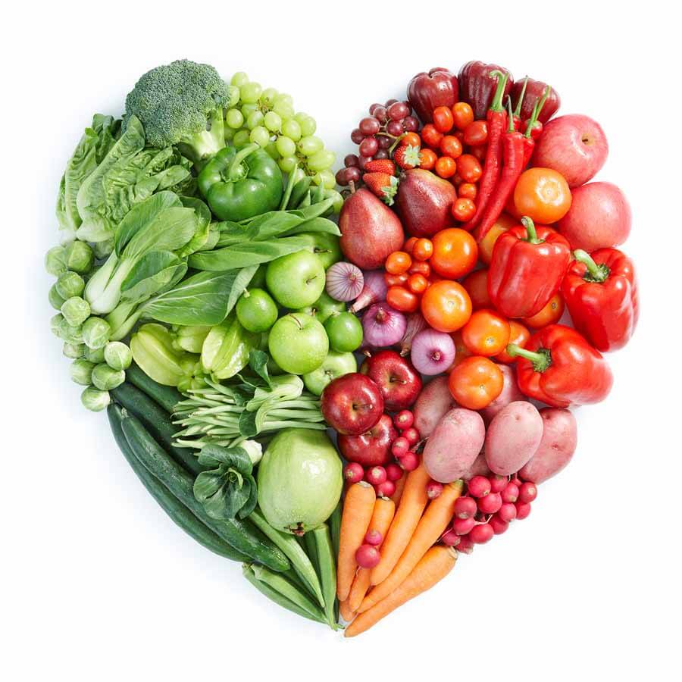
Sağlıklı Yaşam Nedir?
Sağlıklı yaşam, kişisel yaşantımızdan tutunda iş yaşamına kadar her yaşamımızı etkilemektedir.
Sağlıklı yaşam demek erken yaşlarda hastalığa yakalanmamanız demektir. Her yıl sağlıksız yaşamdan dolayı yüzlerce hasta hayatını kaybetmektedir.

Slide 6
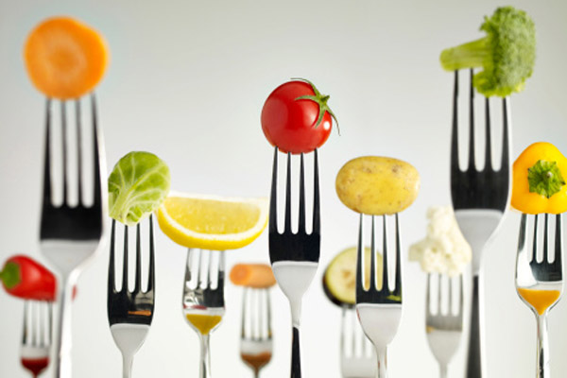
Düzenli Beslenme Nedir?
Vücudun büyümesi, yenilenmesi ve çalışması için gerekli olan besin öğelerinin her birinin yeterli miktarlarda alınması ve vücutta uygun şekilde kullanılması durumu dengeli beslenme sözü ile açıklanır.Beslenme konusunda daima dengeli olmak ruh ve beden sağlığı için çok önemlidir.

Slide 7
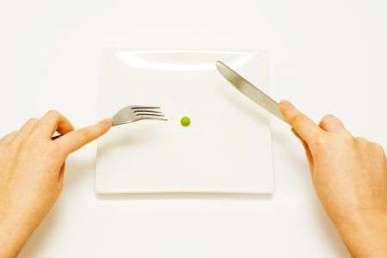
Yetersiz beslenme nedir?
Besin öğeleri vücudun gereksinmesi düzeyinde alınmazsa yeterli enerji oluşamadığı; vücut dokuları yapılamadığından yetersiz beslenme durumu meydana gelir.

Slide 8
Dengesiz beslenme nedir?
İnsan yeterince yemesine karşın, uygun seçim yapamadığı ya da yanlış pişirme yöntemi uyguladığı için bu besin öğelerinin bazılarını alamayabilir. Bu durumda o besin öğesinin vücut çalışmasındaki işlevi yerine getirilmediğinden yine sağlık bozulmuş olur. Bu durumda da dengesiz beslenme meydana gelmiş olur.

Slide 9
Besin grupları
- Karbonhidratlar
-Proteinler
-Yağlar
-Vitaminler
-Mineraller
-Su

Slide 10
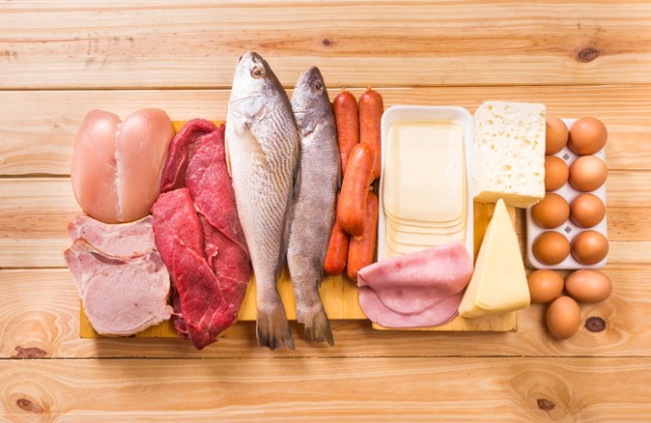
Proteinler (Yapıcı Besinler)
Biyolojik denge için gerekli protein; demir ve kalsiyum bakımından zengin besinleri içerir. Bu tür besinler hücre yapımı ve yenilenmesinde büyük rol oynar. Proteinlerin ana görevi yeni doku yapma, dokuları tamir etmedir.

Slide 11
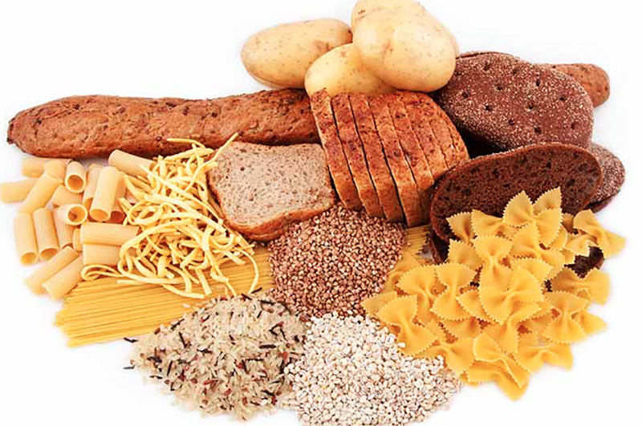
Karbonhidratlar
Besinlerde en çok bulunan besin ögesidir
Vücudun harcadığı enerjinin büyük bölümünü sağlar
Sindirim sonrası kanda glukoz olarak bulunur
Karbonhidratlar karaciğer ve kaslarda glikojen olarak depolanır
Günlük fazla alınan karbonhidrat yağa dönüşerek depolanır.

Slide 12
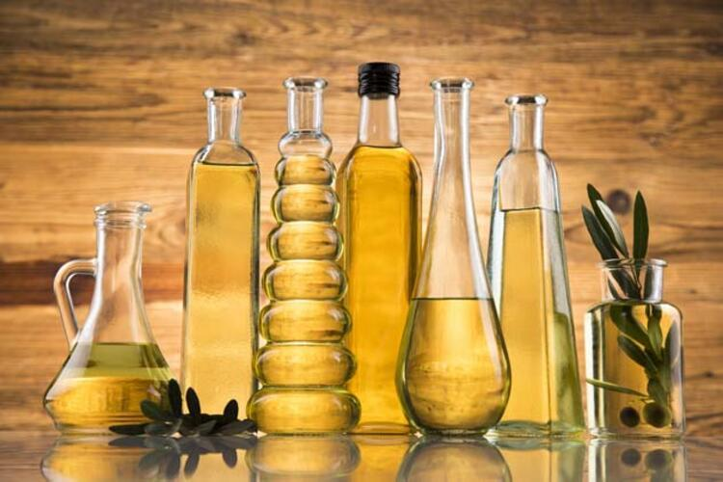
YAĞLAR
En fazla enerji veren besin öğesidir
Sindirim sistemimizde yapı taşlarını oluşturan yağ asitlerine ayrılarak emilir
Bir kısmı enerji için kullanılır
Bir kısmı depo yağ olarak kullanılır
Diğerleri de vücudun düzenli çalışmasında etkinliği olan bazı hormonların ve kolesterolün yapımında kullanılır
Bazı vitaminlerin emilim ve taşınmasında görev alırlar!

Slide 13
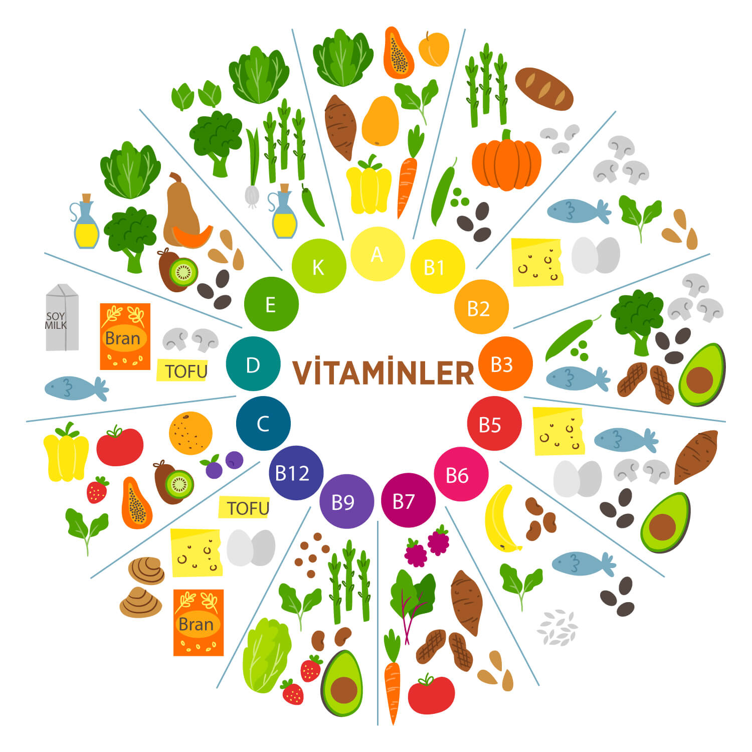
VİTAMİNLER
Sağlıklı bir yaşam için vitamin değeri yüksek besinler tüketmek önemlidir. Vitamin yönünden zengin olan besinler, vücuda çeşitli hastalıklarla savaşmada yardımcı olan ve bağışıklık arttıran gıdalardır. Günlük hayatımızda farkında olmadan çiğ veya pişmiş olarak tükettiğimiz çoğu besin vitamin yönünden zengindir. Her birinde farklı bir vitamin bulunan besinleri ihtiyaca uygun, belirli bir miktarda ve seçerek tüketmekte fayda vardır.

Slide 14
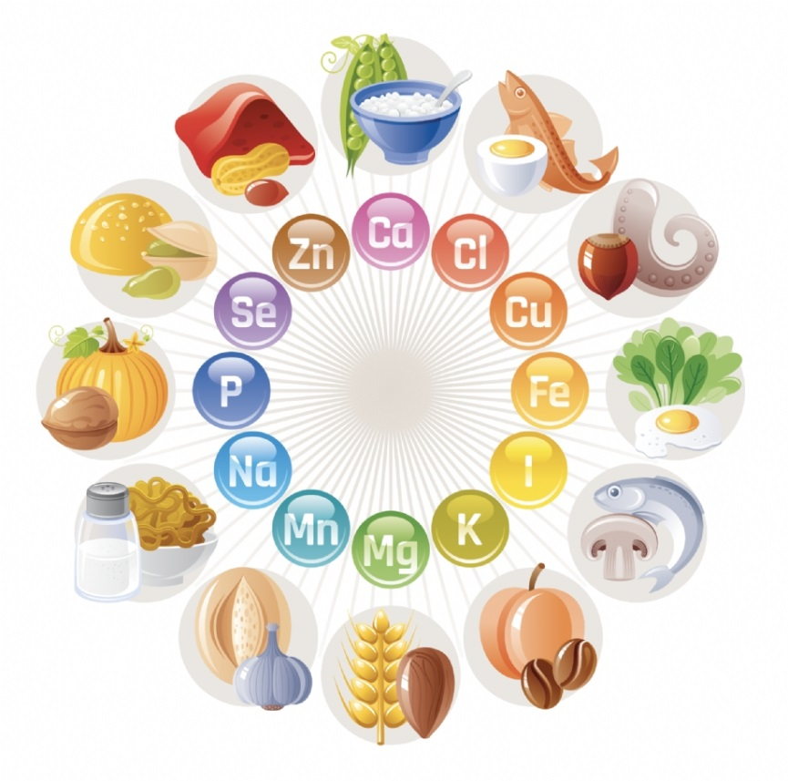
MİNERALLER
Vücudun çeşitli organları içinde yer alırlar
Vücut çalışmasında önemli işlevleri vardır
Kalsiyum, fosfor, magnezyum gibi mineraller iskelet ve diş yapısında yer alır
Demir kan yapımında rol alır
Çinko bağışıklık sistemi için önemlidir

Slide 15
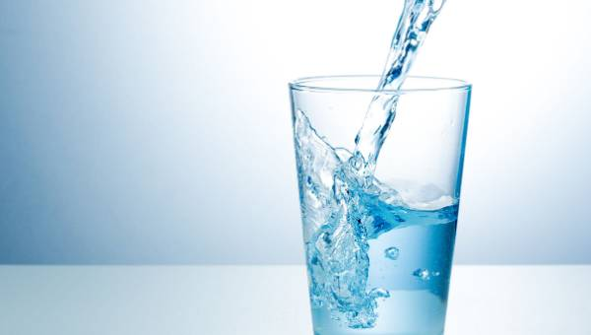
SU
Sıvı gereksinimimizi;
İçtiğimiz su
Yiyecek ve içeceklerdeki su
Yiyeceklerden enerji elde edilirken açığa çıkan metabolik sudan karşılarız
Vücudumuza aldığımız su;
İdrar, ter, dışkıyla atılır
Bir miktarını da solunum yoluyla kaybederiz.
Sıcak havalarda ve fazla fiziksel aktivite sırasında terleme nedeniyle su kaybımız artar

Slide 16
SAĞLIKLI YAŞAM önerileri
1. Düzenli sağlık kontrolünüzü yaptırın.
Böylece belirti vermeyen hastalıkları saptayıp, erken önlem alırsınız. Düzenli sağlık kontrolleri, hem yaşam süresi hem de kalitesi açısından son derece önemlidir.

Slide 17
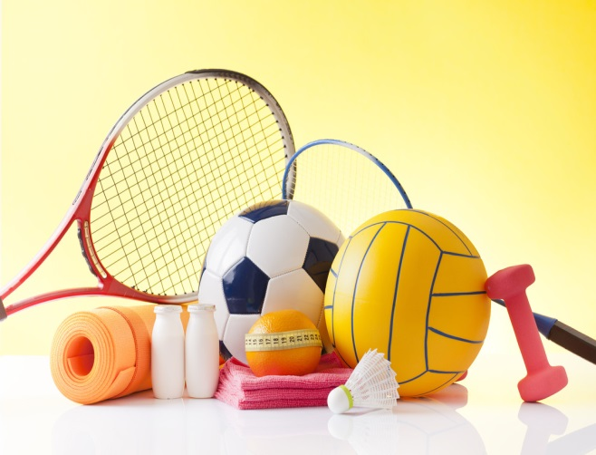
2. Yaşınıza uygun fiziksel aktiviteyi belirleyin ve düzenli olarak yapın, ideal kilonuzu koruyun, doğru beslenin.
Alınan besinlerin içerik ve oranları fizyolojik olmalı • Alınan enerji miktarına dikkat edilmeli • Öğünler sık ve az olarak alınmalı • Protein ve karbonhidrat oranlarına dikkat edilmeli. • Yağ sınırlamasına önem vermeli • Taze meyve ve sebze tüketimi artırılmalı • Enerji kaynağı olarak dengeli tahıl ürünleri tüketilmeli • Şeker ve tatlı tüketimi azaltılmalı • Su ve sıvı besin alımına dikkat edilmeli • Besinler, uygun saklanmalı ve uygun pişirilmeli • Düzenli egzersiz yapılmalı

Slide 18
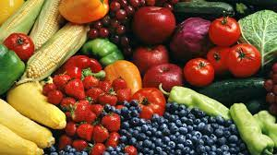
3. Daha az basit şeker, tuz ve yağ kullanıp meyve sebze ağırlıklı beslenin.
Basit şeker ve şekerli ürünler günlük kalori içinde mümkün olduğunca azaltılmalıdır. Basit şekerler hem kan şekerini hızla yükseltir, hem de fazla kalori nedeniyle şişmanlamaya neden olur.

Slide 19
5. Güneş ışınlarının zararlı etkilerine ve radyasyona çok fazla maruz kalmayın.
Bronzlaşma isteği ile uzun saatler güneş ışınlarına maruz kalmak veya solaryuma girmek cilt kanserine zemin hazırlamaktadır.
6. Uyku düzeni ve kalitesine dikkat edin.
Kişinin gün içinde sarf ettiği efor ve yapısal özelliklerini de göz önüne alarak uyku düzenini ayarlaması çok önemlidir. Uygun sürelerde ve mekanlardaki sağlıklı uyku, vücudun genç ve zinde kalmasını sağlayacaktır

Slide 20
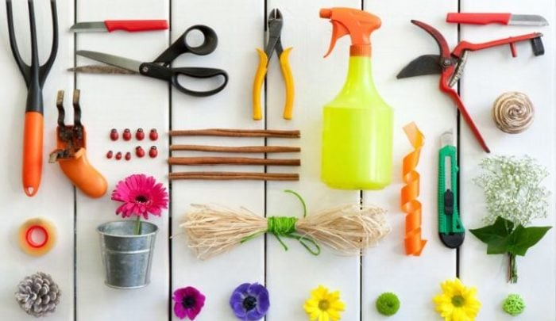
7. Gündelik yaşamın stresinden uzak durmaya çalışın, kendinize vakit ayırın ve hobi edinin.
Stres kişinin sadece psikolojisin değil fiziksel sağlığını da büyük oranda etkilemektedir. Yaşlanmanın önüne geçmek için stres artıran etkenlerden uzak durmak gerekir.

Slide 21
9.Giyiminize Kuşamınıza Dikkat Edin
Giysilerimiz hava, toz, ısı, ışık gibi dış etkenlerin
vücudumuza zarar vermesini engeller. Kıyafet seçerken bu amaç göz ardı edilmemeli,
şıklıktan önce sağlık gözetilmelidir. Yaz aylarında koyu renkler giyinmeyin, güneş ışığını
yansıtan teri emebilen kumaşlardan açık renkli kıyafetleri tercih edin. Şapka ve güneş gözlüğü kullanın. Soğuk havalarda kalın ve tek katlı giysiler değil, ince ve
çok katlı giysiler tercih edin.

Slide 22
10. Sevdiğiniz inşalarla vakit geçirin. Sevgi ve paylaşım, sağlıklı ve mutlu bir insanın olmazsa olmazlarıdır. Genç ve sağlıklı kalmak isteyen kişilerin mutlaka ailelerine ve sevdiklerine zaman ayırması gerekir.
1. Kendinizle barışık olun, bolca gülün ve hayata olumlu bakın. Kişinin iç dünyasındaki huzuru gülümseme ve pozitif bir bakış açısı ile dışarı yansır. Bilimsel araştırmalar ile gülmenin vücuttaki pek çok sisteme faydalı olduğu kanıtlanmıştır.

Slide 23
DİNLEDİĞİNİZ
İÇİN TEŞEKKÜRLER

